Slide 1
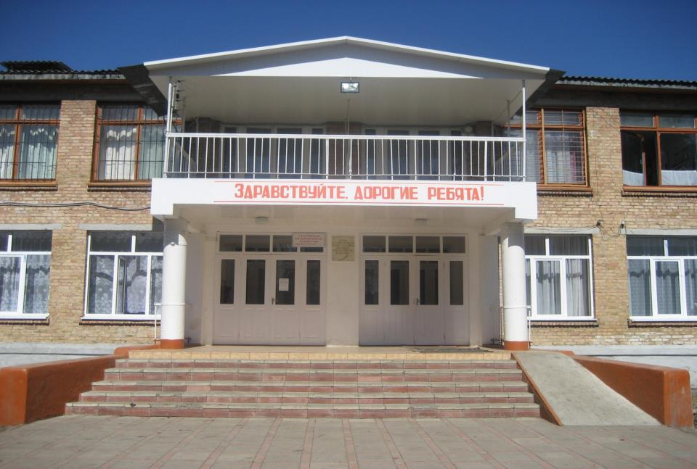
МКОУ СОШ с.Карман

Slide 2
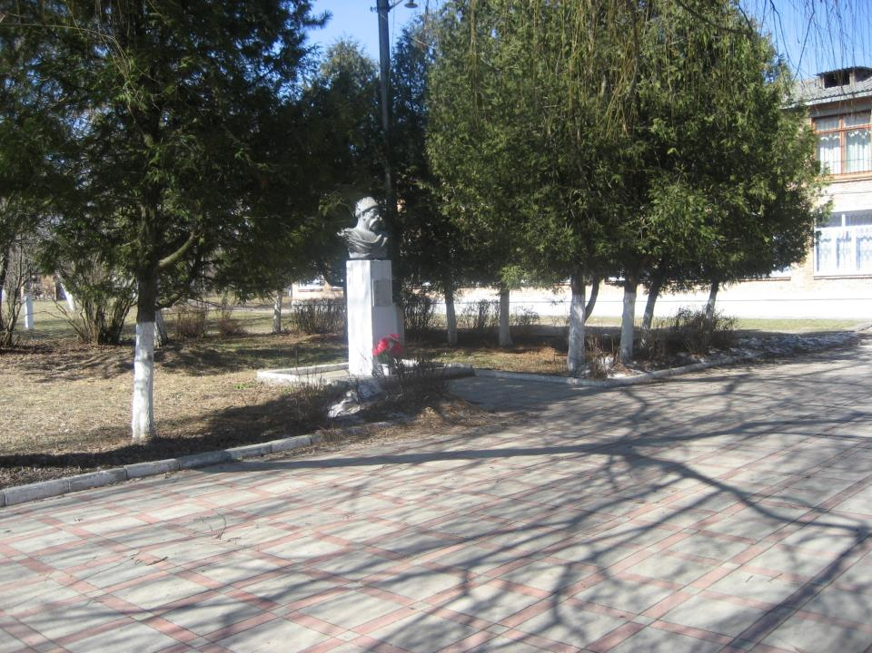
Памятник Коста Хетагурову

Slide 3
С 1 сентября 2011 года в школе введен ФГОС, в основе которого лежит системно-деятельный подход, предполагающий воспитание развитие качеств личности, отвечающих требованиям информационного общества, инновационной экономики, задачам построения демократического гражданского общества на основе толерантности, диалога культур и уважения многонационального, поликультурного и поликонфессионального состава российского общества.

Slide 4
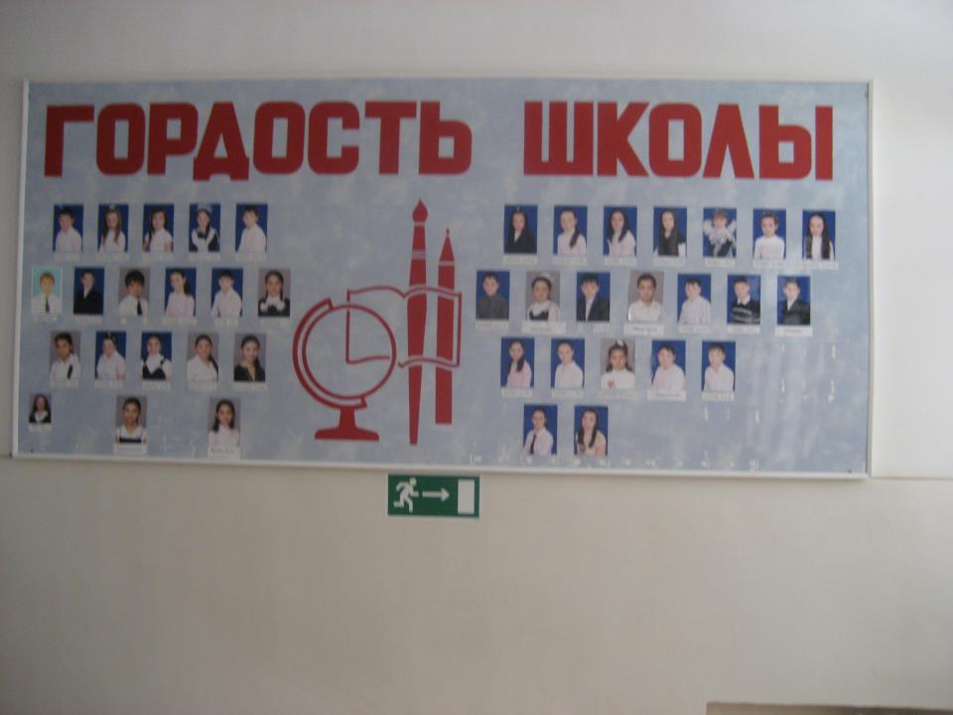

Slide 5
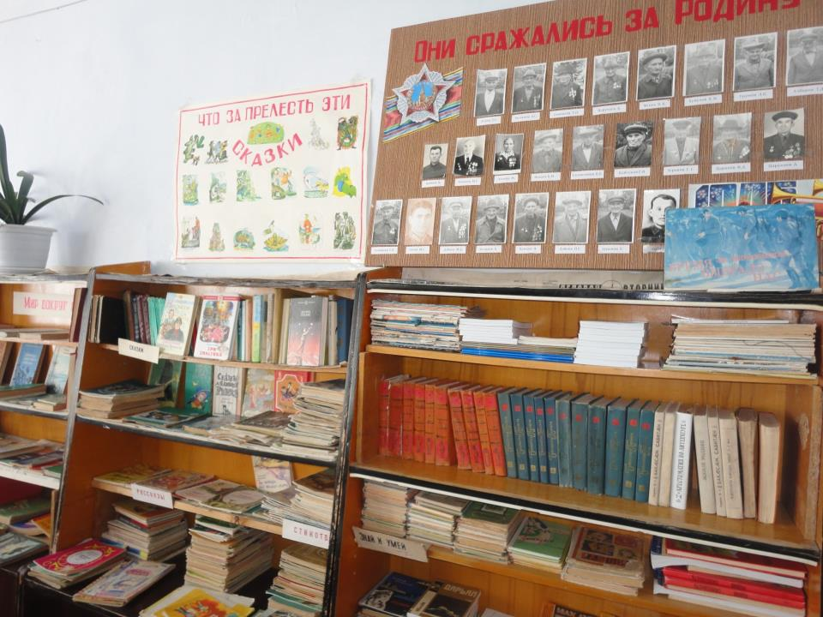

Slide 6
В рамках модернизации системы образования, а также реализации национальной образовательной инициативы «Наша новая школа» администрация школы и преподавательский состав школы с.Карман стараются эффективно реализовать образовательную программу, используя технические средства и учебно-дидактические материалы.
Ведется работа по следующим направлениям:
Внедрение ФГОС в образовательный процесс
Организация питания школьников
Организация учебно-воспитательного процесса
Повышение квалификации педагогических работников

Slide 7
Большинство классов
(6 классов) оснащены мультимедийной техникой: компьютер, диапроектор, интерактивная доска, экран. Имеется компьютерный класс (11 компьютеров), недавно закуплены 14 ноутбуков.

Slide 8
Художественно-эстетическое развитие ребенка
С 1 сентября 2011 введен ФГОС, включающий в себя
Обще-интеллектуальное развитие ребенка
Духовно-нравственное развитие ребенка

Slide 9
Геометрия 11 класс
Учитель – Кесаонова Эльвира Темболатовна
Тема урока:
«Объемы тел. Конус»
Подготовка к ЕГЭ, решение онлайн тестов:
http://interneturok.ru/school/geometry/11-klass
http://nsportal.ru/shkola/geometriya/library/otkrytyi-urok-po-geometrii-v-11-klasse-tema-uroka-«obem-konusa-tsilindra-s
http://900igr.net/prezentatsii/geometrija/Konus-11-klass/Konus-11-klass.html
http://uztest.ru/
http://wsegda-prazdnik.ru/wp-includes/otvety/testy-ege-po-geometrii.html

Slide 10
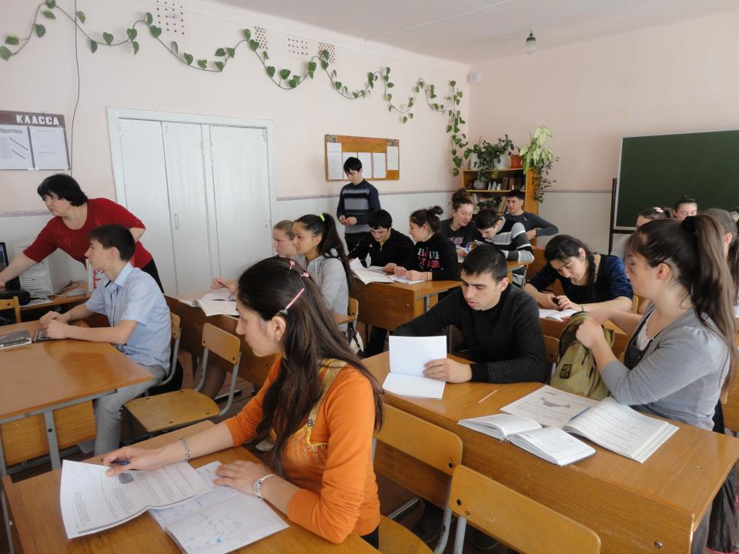

Slide 12
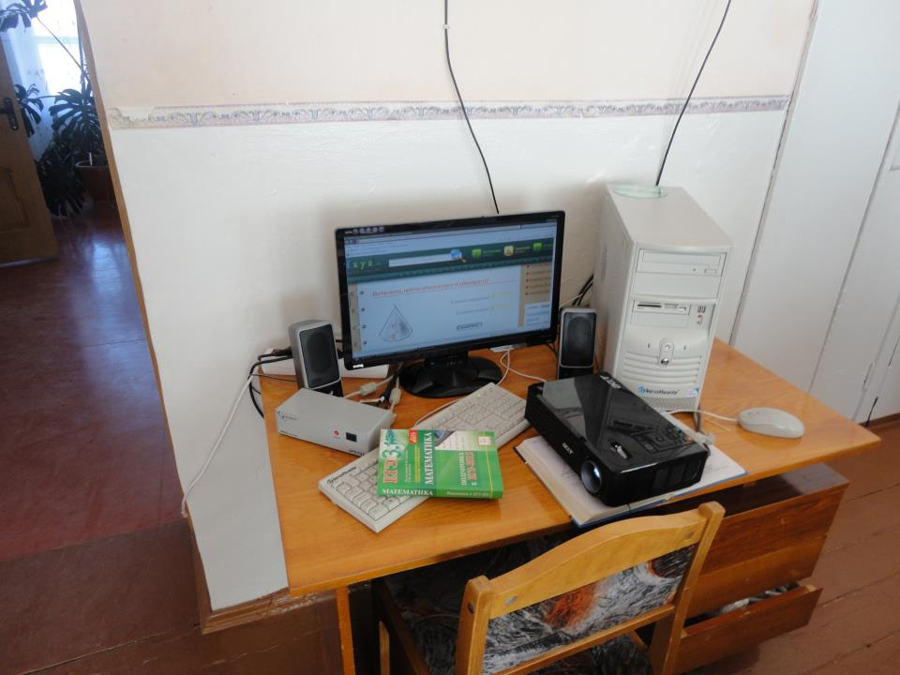

Slide 13
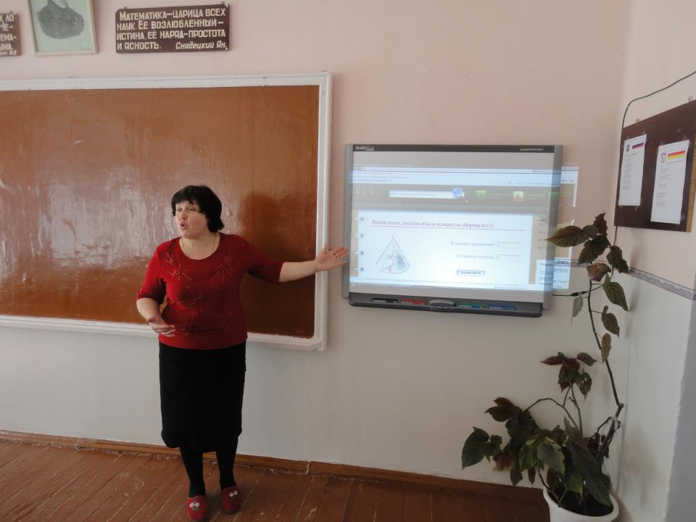

Slide 14
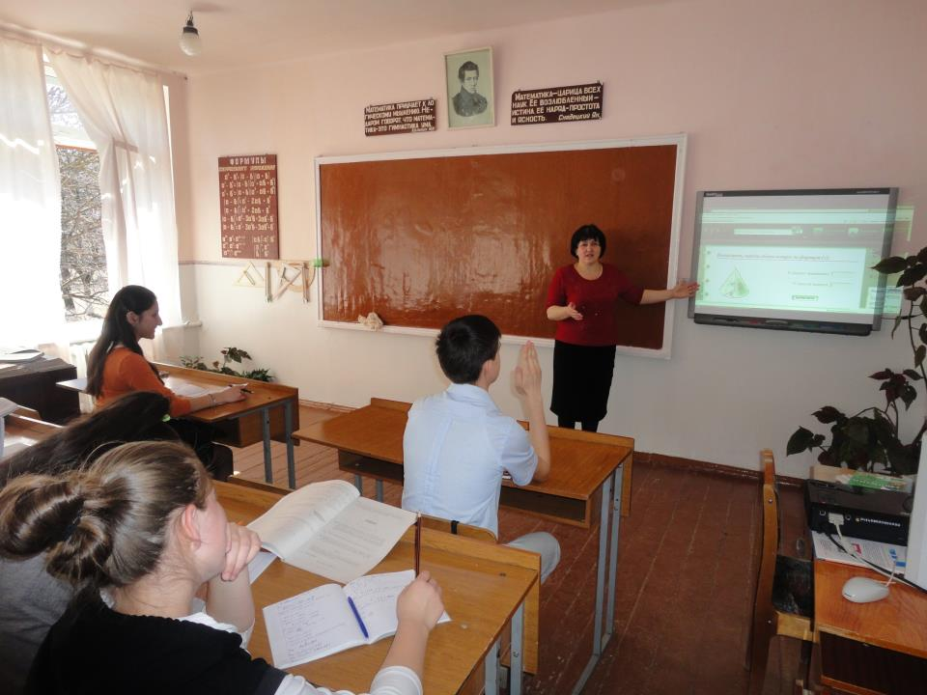

Slide 15
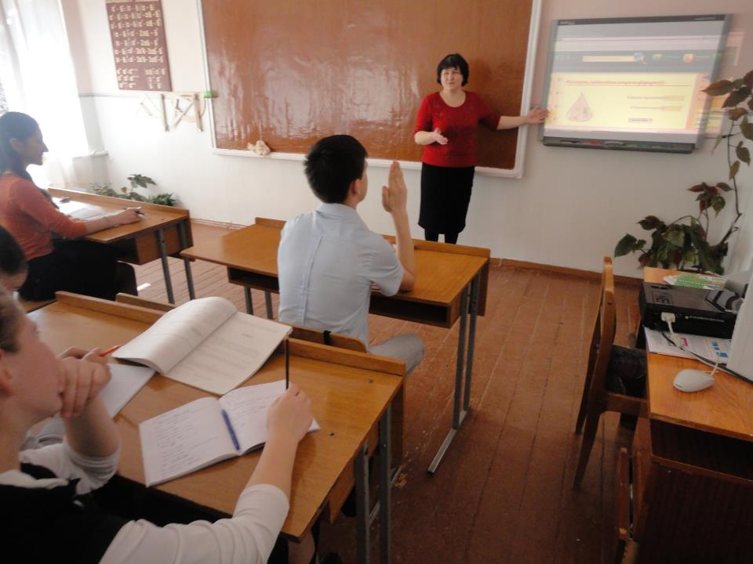

Slide 16
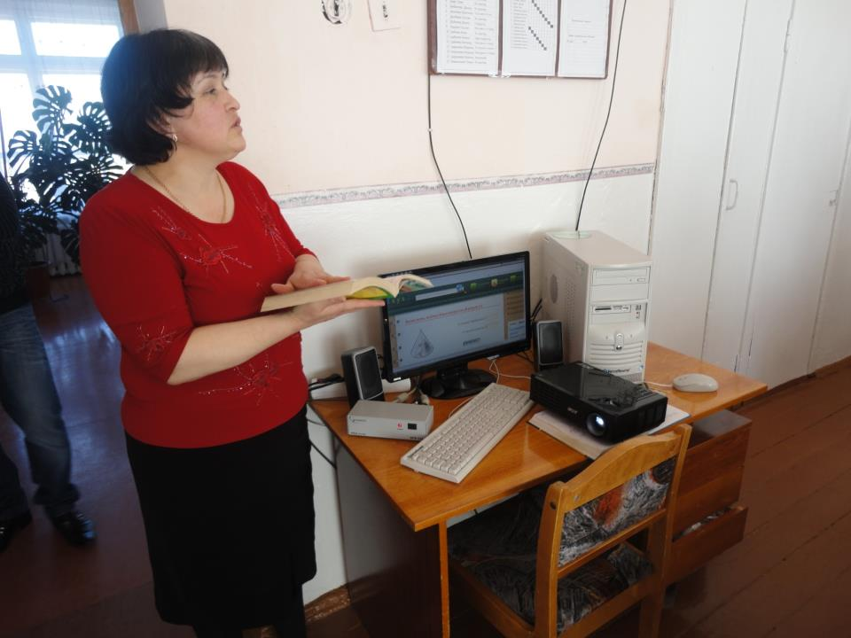

Slide 17
Геометрия 9 класс
Учитель – Кесаонова Эльвира Темболатовна
Тема урока:
« Площадь треуголника»
Интернет сайты, используемые на данном уроке:
http://interneturok.ru/school/geometry/9-klass/2
http://revolution.allbest.ru/pedagogics/00187197_0.html
http://e-ypok.ru/taxonomy/term/226
http://festival.1september.ru/articles/570933/
http://uztest.ru/exam?idexam=1

Slide 18
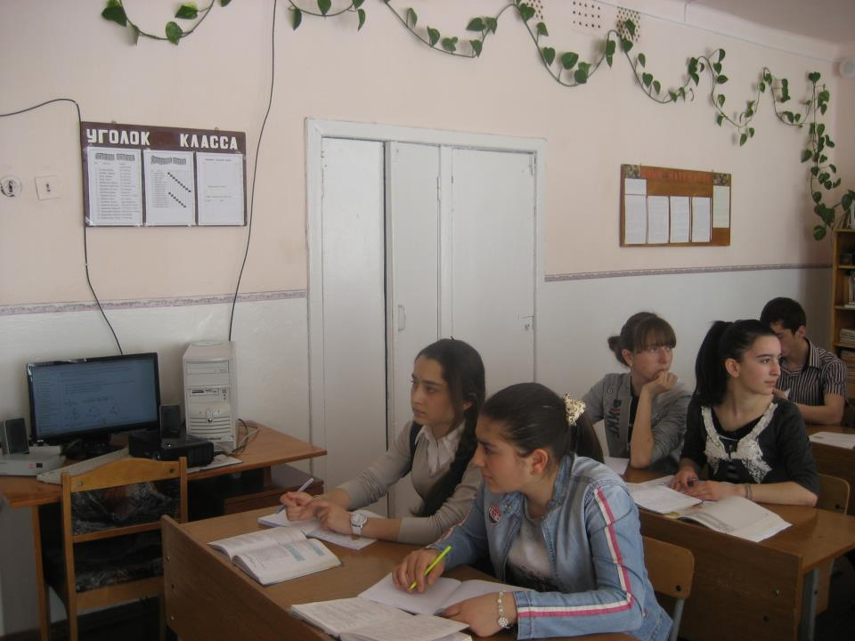

Slide 19
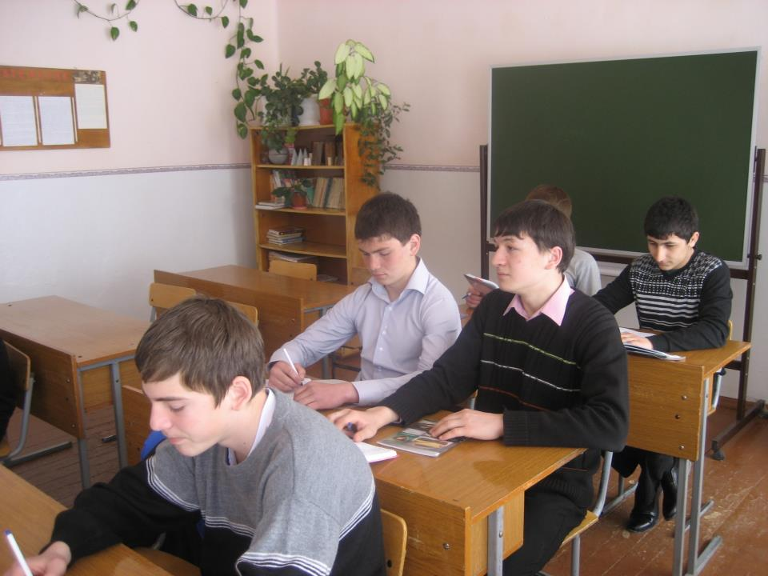

Slide 20
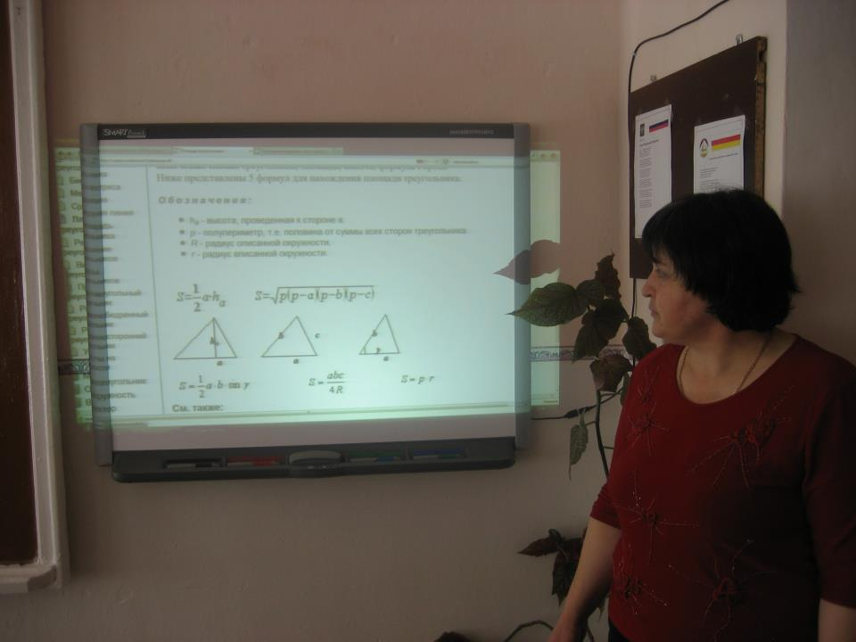

Slide 21
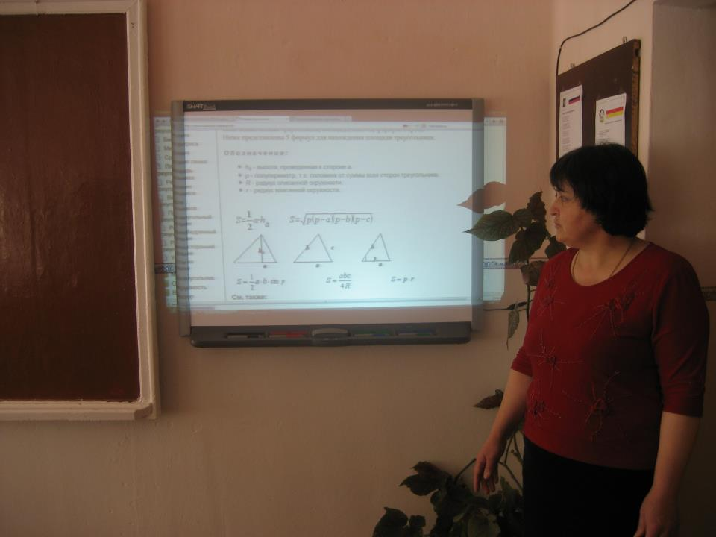

Slide 22
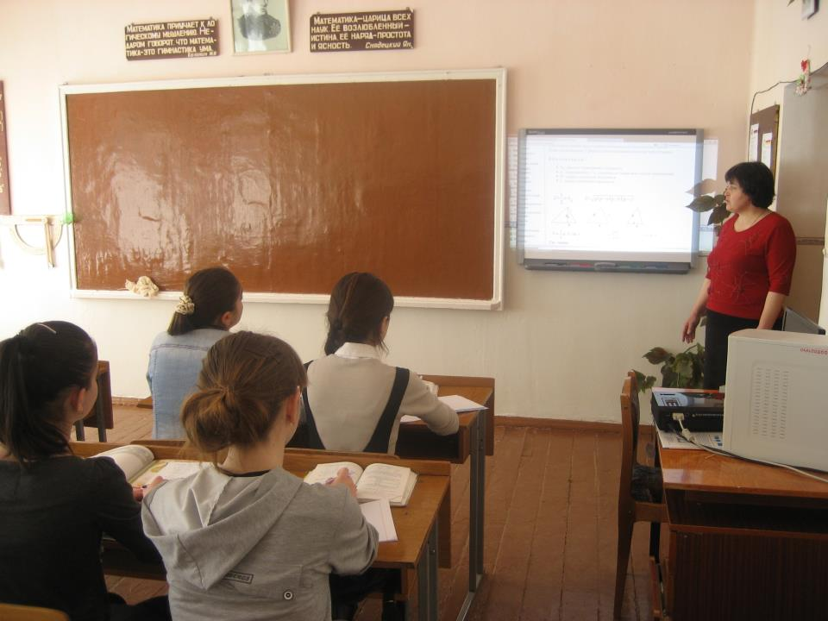

Slide 23
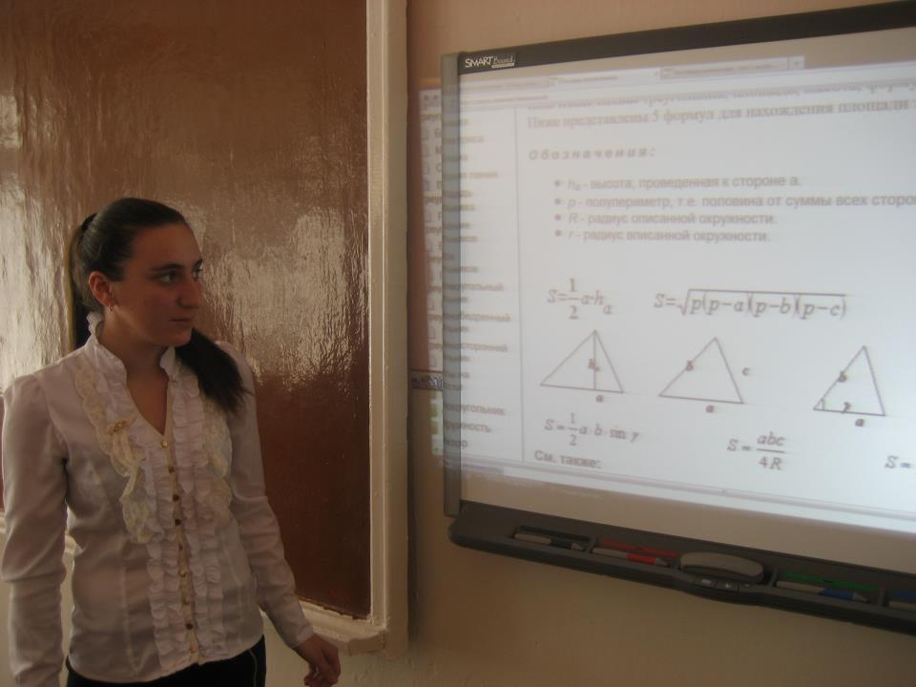

Slide 24
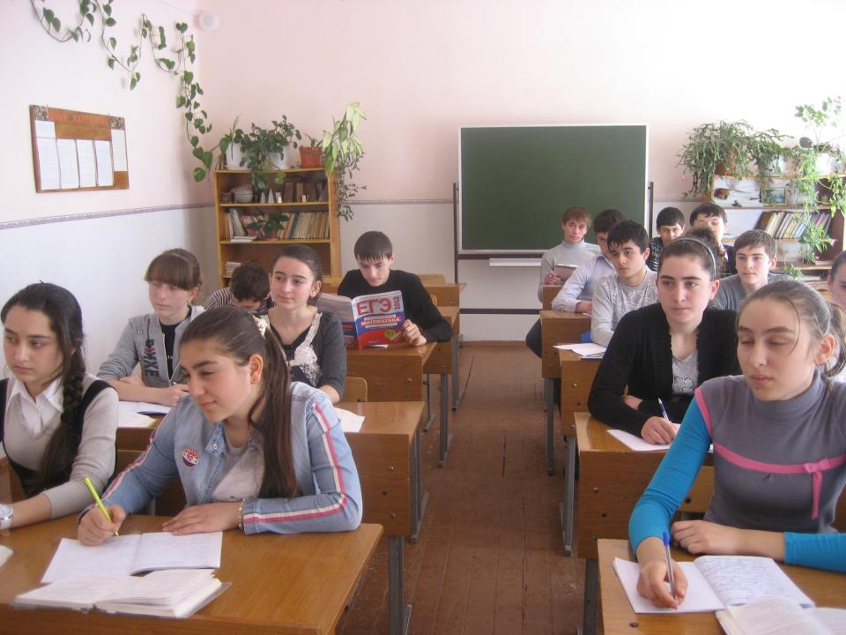

Slide 25
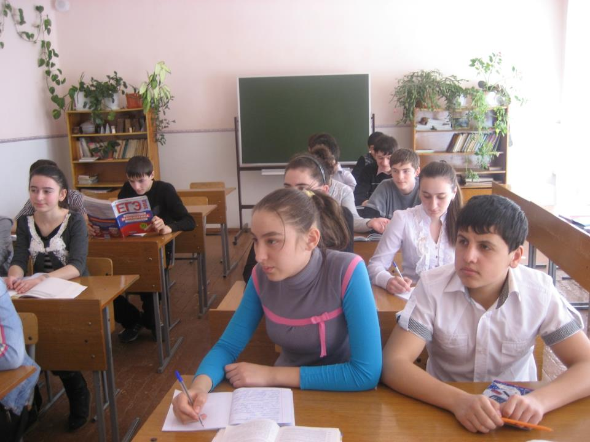

Slide 26
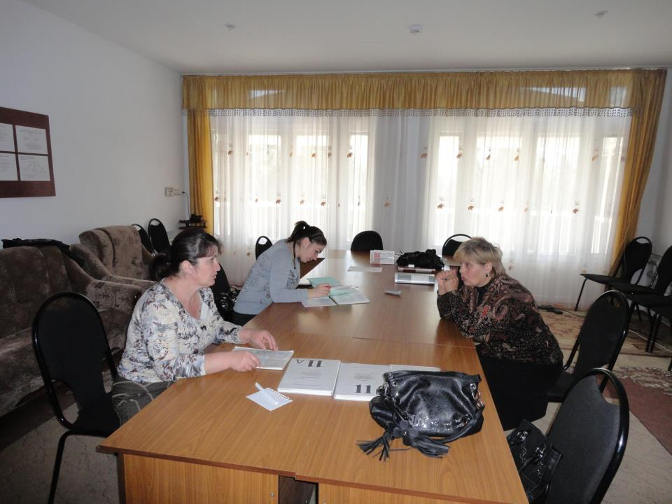
Учительская

